Slide 1
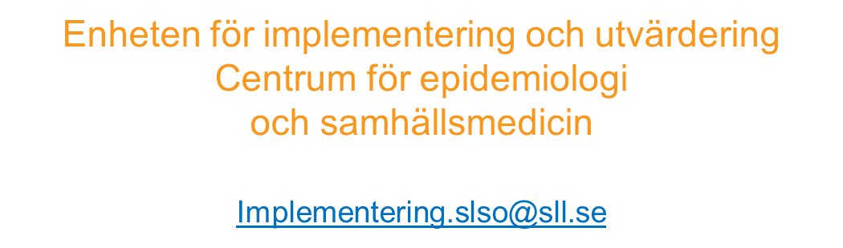


Metodstöd i implementering för arbetsgrupper

Slide 2
Implementeringsmodellen

Slide 3
Problem: Att patienter med demens är oroliga
Uppnå: Ett gemensamt förhållningssätt i möte med dement patient

Slide 4
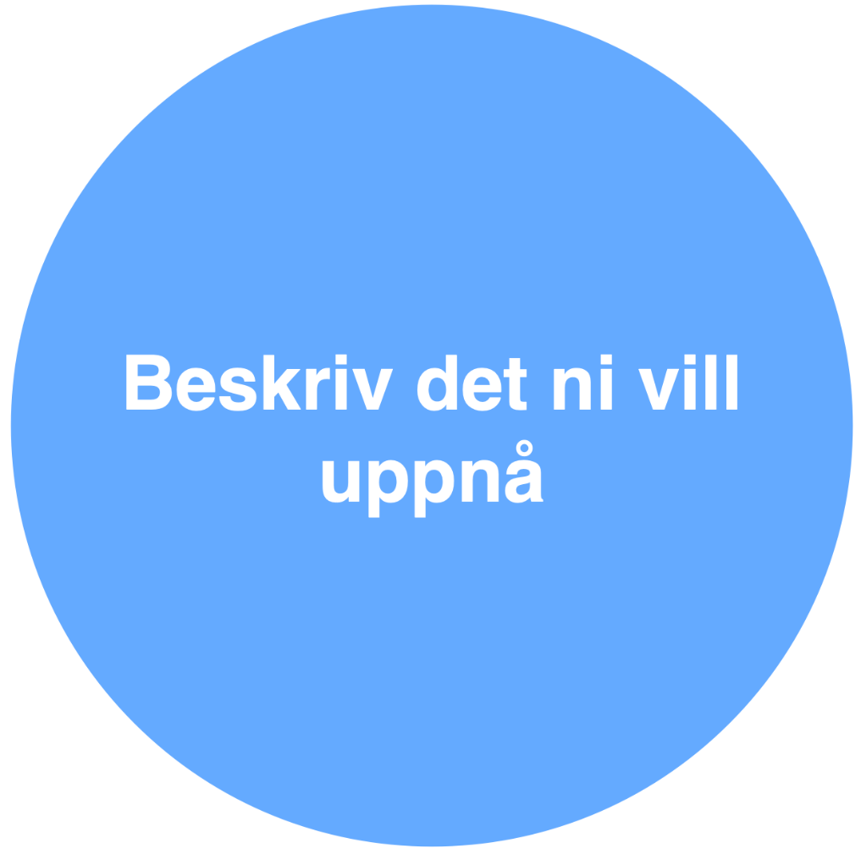
Övning
Formulera vilket problem ni vill lösa samt vad det är ni vill uppnå i ert förbättringsarbete.
Arbetshäftet, Tabell 1, s. 3

Slide 5

Implementering innebär beteendeförändring
Implementeringen handlar om att människor (medarbetare, ledare på olika nivåer, administration, osv) ska ändra sina beteenden

Slide 6

Vad är ett beteende?
T.ex. att fråga patienter om levnadsvanor är ett beteende. Att ha kunskap om levnadsvanor är inte ett beteende.

Slide 7
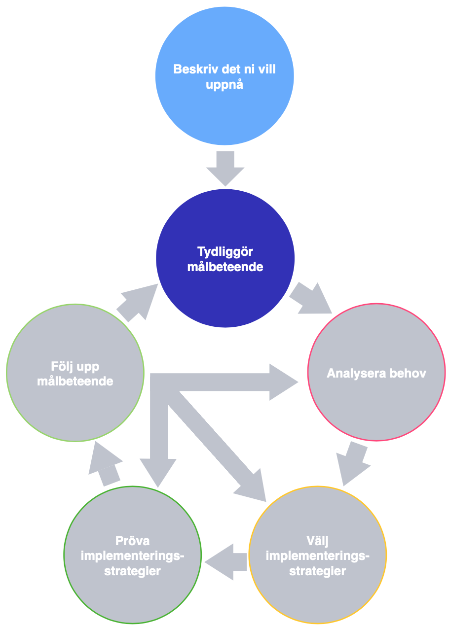
Problem: Att patienter med demens är oroliga
Uppnå: Ett gemensamt förhållningssätt i möte med dement patient
Se patienten i ögonen
Tala tydligt
Använd patientens namn
Repetera vad som sagts ordagrant

Slide 8
Övning
Brainstorma i ert team kring alla möjliga beteenden som kan leda till det ni vill uppnå
Fokusera på beteenden som medarbetare ska göra kontinuerligt
Beteendet är det som medarbetarna ska göra efter implementeringen är klar
Arbetshäftet, Tabell 2, s. 4

Slide 9
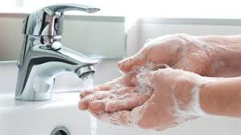
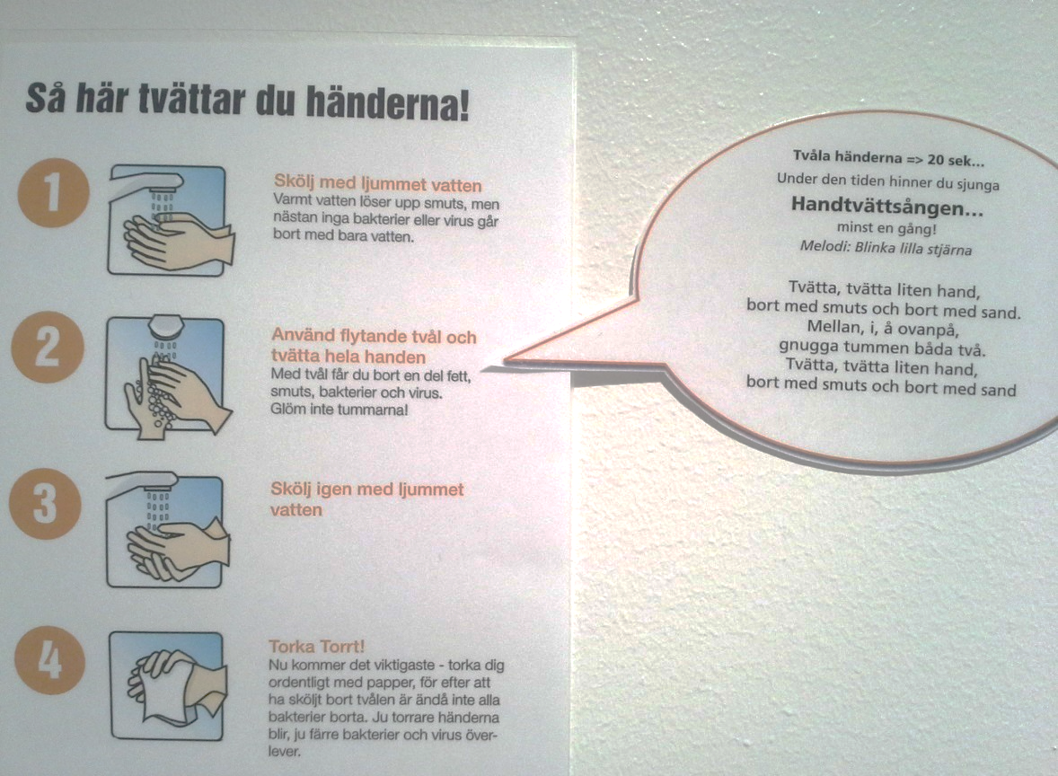
Målbeteende på rätt nivå

Slide 10
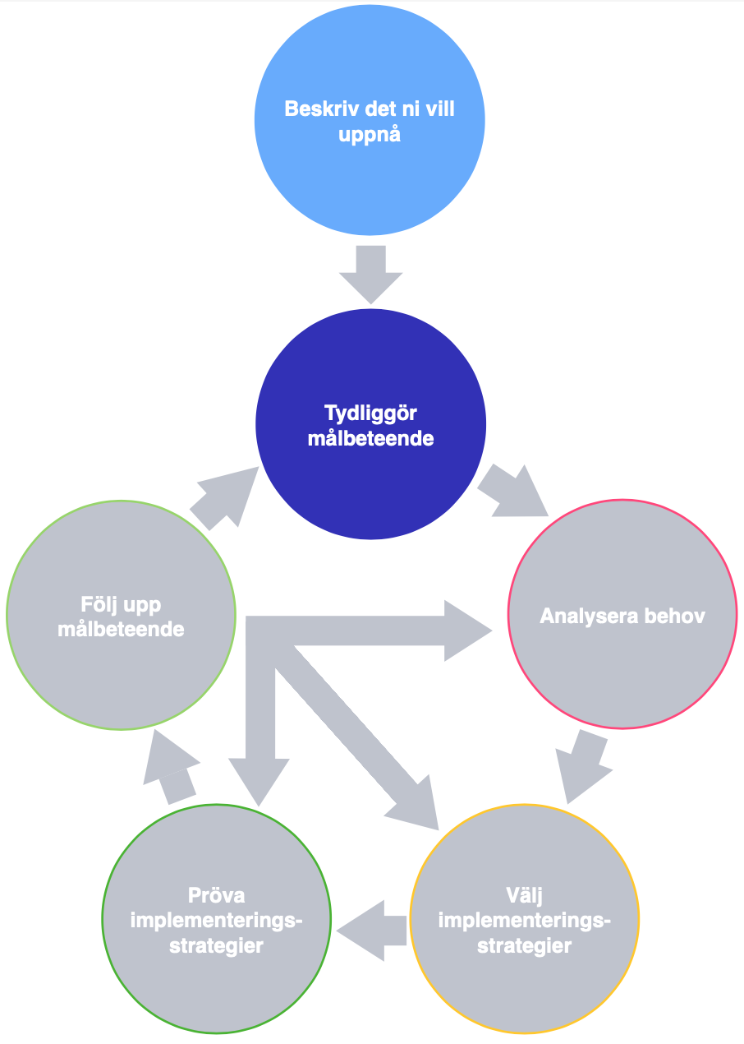
Problem: Att patienter med demens är oroliga
Uppnå: Ett gemensamt förhållningssätt i möte med patienter med demens
Att personalen ska se patienten i ögonen när man pratar med patienten
Vem: All vårdande personal
Vad: Se patienten i ögonen när man pratar med patienten
Var: I alla de miljöer patienten vistas
När: I möte med patienten
Hur ofta: Vid varje möte med patient
Med vem: Med patienten

Slide 11
Övning
Välj max tre beteenden som skulle:
  Ha störst effekt på det problem ni försöker lösa
  Kunna ändras lättast
Välj återkommande beteenden
Notera era prioriterade målbeteenden i Tabell 4, s. 6

Slide 12
Övning
Tydliggör ett av de prioriterade målbeteendena med hjälp av frågorna i
Tabell 5, s. 7
Var så konkreta som möjligt så att alla kan förstå vad målbeteendet innebär

Slide 13
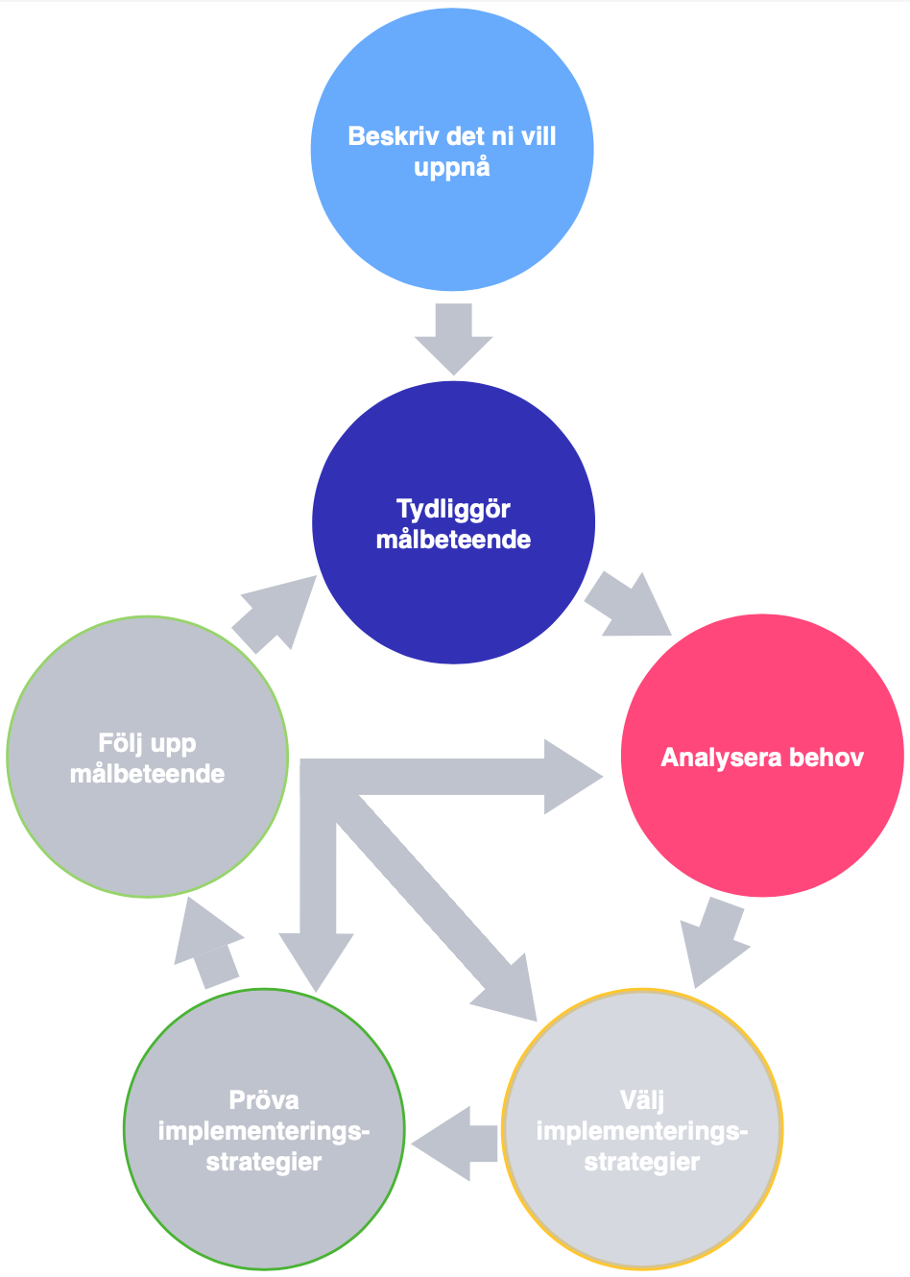

Slide 14
Vad gör ett beteende möjligt?
Finns relevanta kunskaper och färdigheter? T.ex. om vad du ska göra och hur?
Är vinsten tydlig – T.ex. att arbetet blir enklare eller att det finns en tydlig fördel för patienter/klienter?
Finns resurser – T.ex. ekonomi, material, mandat, stöd, teknik?
Michie et al (2014) The behaviour change wheel, a guide to designing interventions

Slide 15
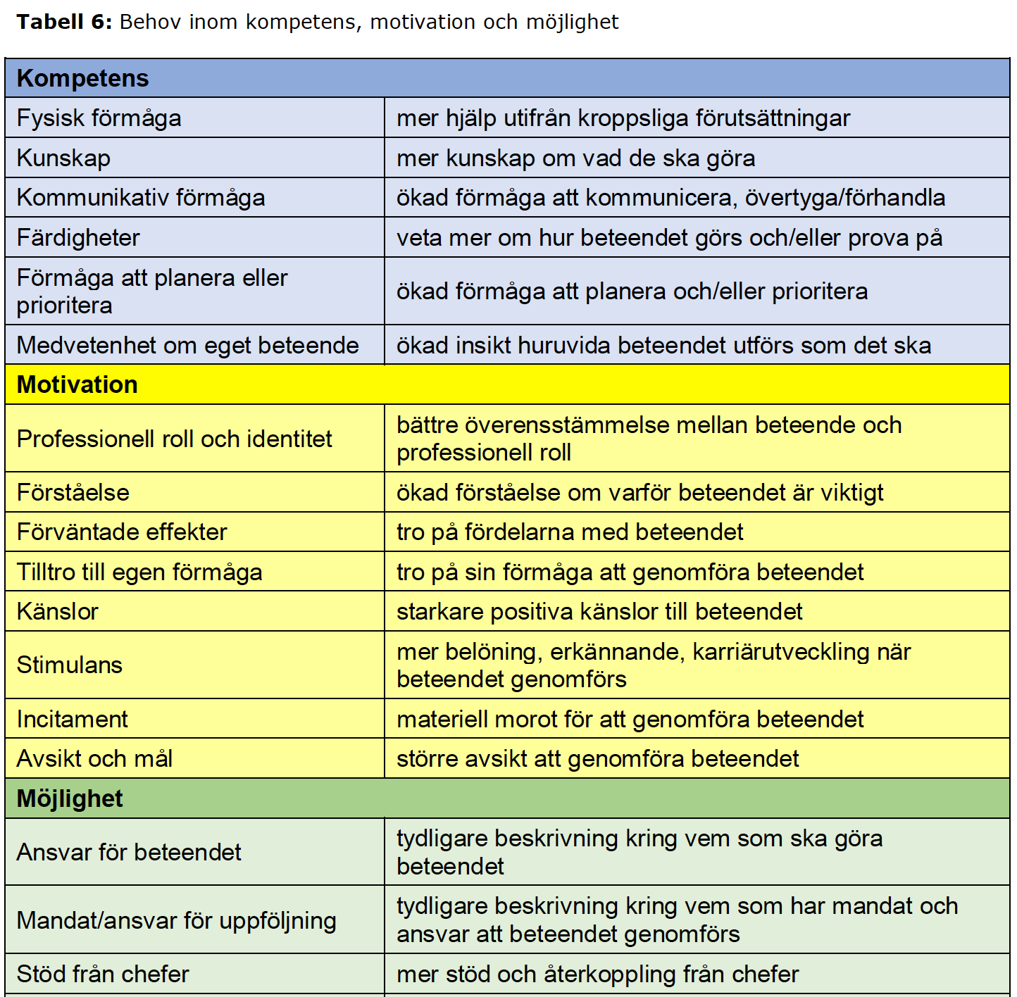
Analysera behov

Slide 16
Problem: Att patienter med demens är oroliga
Uppnå: Ett gemensamt förhållningssätt i möte med dement patient
Att personalen ska se patienten i ögonen när man pratar med patienten
Vem: All vårdande personal
Vad: Se patienten i ögonen när man pratar med patienten
Var: I alla de miljöer patienten vistas
När: I möte med patienten
Hur ofta: Vid varje möte med patient
Med vem: Med patienten
Kompetens: Färdigheter
Motivation: Förståelse, Tilltro till egen förmåga

Slide 17
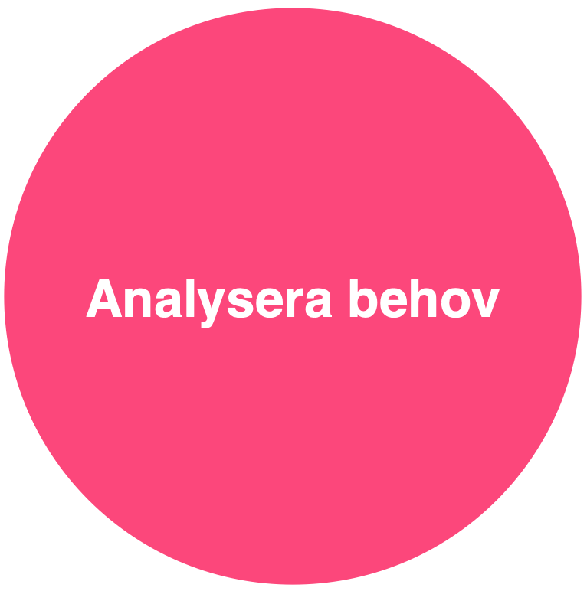
Övning
Gå tillsammans igenom listan och diskutera vad medarbetarna behöver för att genomföra målbeteendet
Lista tre behov som ni anser viktigast just nu i Tabell 7, s. 12

Slide 18
Problem: Att patienter med demens är oroliga
Uppnå: Ett gemensamt förhållningssätt i möte med dement patient
Att personalen ska se patienten i ögonen när man pratar med patienten
Vem: All vårdande personal
Vad: Se patienten i ögonen när man pratar med patienten
Var: I alla de miljöer patienten vistas
När: I möte med patienten
Hur ofta: Vid varje möte med patient
Med vem: Med patienten
Kompetens: Färdigheter
Motivation: Förståelse, Tilltro till egen förmåga

Slide 19

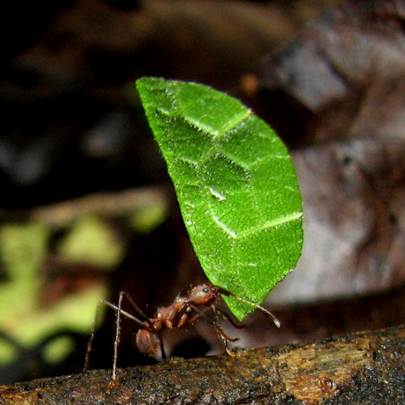
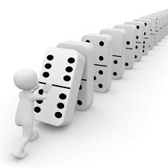
Välj implementeringsstrategier
Mixa strategier syftandes till att sätta igång förändring med sådana som syftar till att vidmakthålla förändring
Vilka strategier är möjliga?
Vilka strategier tror vi kan ha mest effekt?
Minnesregel
20% sättaigångare
80% vidmakthållare

Slide 20
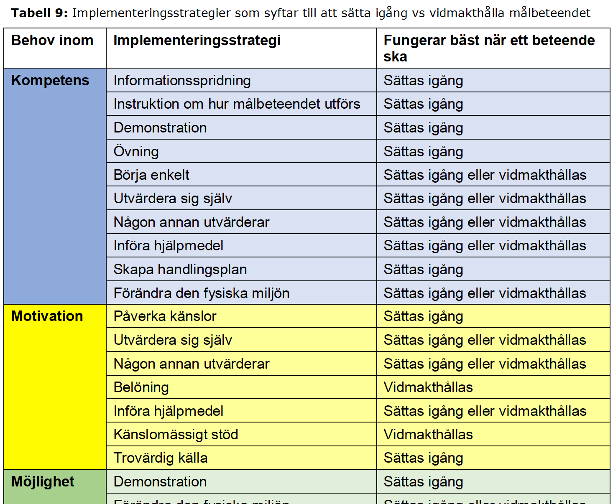
Implementeringsstrategier

Slide 21
Problem: Att patienter med demens är oroliga
Uppnå: Ett gemensamt förhållningssätt i möte med dement patient
Att personalen ska se patienten i ögonen när man pratar med patienten
Vem: All vårdande personal
Vad: Se patienten i ögonen när man pratar med patienten
Var: I alla de miljöer patienten vistas
När: I möte med patienten
Hur ofta: Vid varje möte med patient
Med vem: Med patienten
Kompetens: Färdigheter
Motivation: Förståelse, Tilltro till egen förmåga
Kompetens: Demonstration, Övning (sätter igång)
Motivation: Självbelöning, Social belöning, Utvärdera sig själv, Någon annan utvärderar, (vidmakthåller)

Slide 22
Välj implementeringsstrategier
Utgå från era identifierade behov i Tabell 7, s. 12 eller i handlingsplanen
Matcha era behov med lämplig strategi (Tabell 9 på s. 14) för att sätta igång och vidmakthålla målbeteendet (använd färgerna som hjälp). Tabell 10 på s. 15 ger beskrivningar på strategier.
Planera strategi(er) och fyll i dem i Tabell 11 och 12 på s. 20 och s. 21

Slide 23
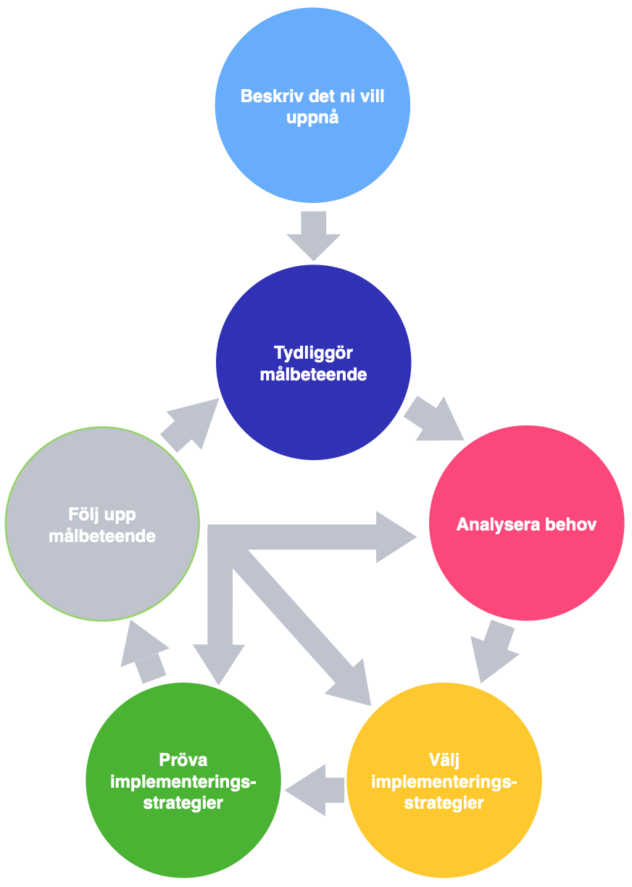
Problem: Att patienter med demens är oroliga
Uppnå: Ett gemensamt förhållningssätt i möte med dement patient
Att personalen ska se patienten i ögonen när man pratar med patienten
Vem: All vårdande personal
Vad: Se patienten i ögonen när man pratar med patienten
Var: I alla de miljöer patienten vistas
När: I möte med patienten
Hur ofta: Vid varje möte med patient
Med vem: Med patienten
Kompetens: Färdigheter
Motivation: Förståelse, Tilltro till egen förmåga
Någon visar hur man gör
Får öva på varandra
Utvärderas och belönas
Kompetens: Demonstration, Övning (sätter igång)
Motivation: Självbelöning, Social belöning, Utvärdera sig själv, Någon annan utvärderar, (vidmakthåller)

Slide 24
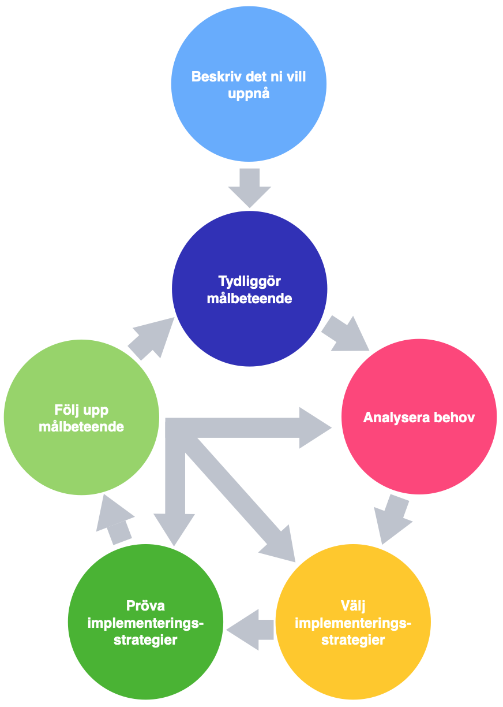
Problem: Att patienter med demens är oroliga
Uppnå: Ett gemensamt förhållningssätt i möte med dement patient
Att personalen ska se patienten i ögonen när man pratar med patienten
Vem: All vårdande personal
Vad: Se patienten i ögonen när man pratar med patienten
Var: I alla de miljöer patienten vistas
När: I möte med patienten
Hur ofta: Vid varje möte med patient
Med vem: Med patienten
Enhetschefen följer upp hur det går på veckomötena
Kompetens: Färdigheter
Motivation: Förståelse, Tilltro till egen förmåga
Någon visar hur man gör
Får öva på varandra
Utvärderas och belönas
Kompetens: Demonstration, Övning (sätter igång)
Motivation: Självbelöning, Social belöning, Utvärdera sig själv, Någon annan utvärderar, (vidmakthåller)

Slide 25
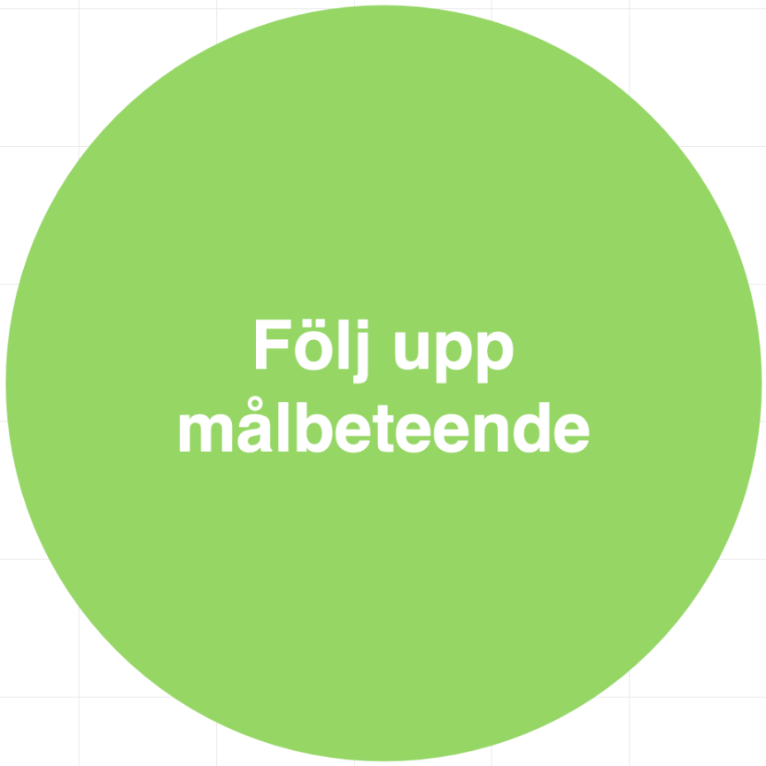
Följ upp målbeteendet
Uppföljning ger möjlighet att justera valda målbeteenden, behov eller de strategier som valts för att uppnå målbeteendet.
Beskriv hur målbeteendet ska följas upp för att säkerställa att det genomförs som planerat.
Planera uppföljning i
Tabell 13, s. 22

Slide 26


